Slide 1
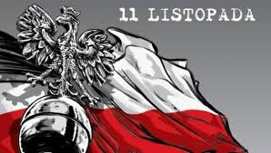

Slide 2
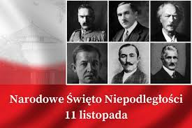

Slide 3
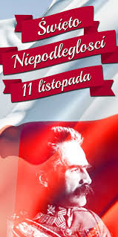
11 LISTOPADA TO ŚWIĘTO ODZYSKANIA NIEPODLEGŁOŚCI PRZEZ POLSKĘ W 1918 r. PO 123 LATACH ZABORÓW (1795-1918).
NIEMCY PODPISAŁY ZAWIESZENIE BRONI KOŃCZĄCE DZIAŁANIA BOJOWE i I WIELKIEJ WOJNY ŚWIATOWEJ .

Slide 4
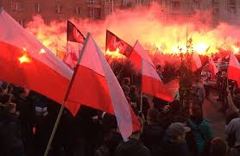
W latach 1919–1936 rocznice odzyskania niepodległości świętowano w WARSZAWIE jako uroczystości o charakterze wojskowym.

Slide 5
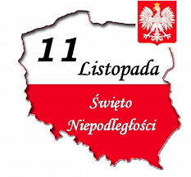
Narodowe Święto Niepodległości zostało ustanowione ustawą z dnia 23 kwietnia 1937 roku. Zniesiono je jednak już 22 lipca 1945 roku, na mocy ustawy Krajowej Rady Narodowej. W 1989 roku przywrócono pierwotne ustalenia z 1937 roku, czyniąc jednocześnie 11 listopada dniem wolnym od pracy.

Slide 6
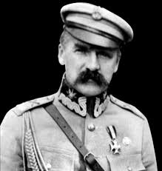
10 listopada na Dworzec Główny w Warszawie, w specjalnym pociągu z Berlina, przybywa JÓZEF PIŁSUDSKI , który powraca z pruskiej niewoli w Magdeburgu. Dzień później zostaje przekazana mu władza zwierzchnia nad państwem przez Radę Regencyjną.

Slide 7
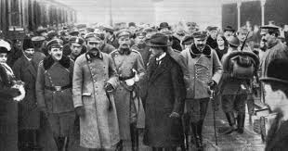
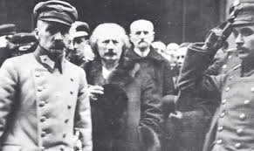
ZDJĘCIA Z DNIA 11 LISTOPADA 1918 ROKU .

Slide 8
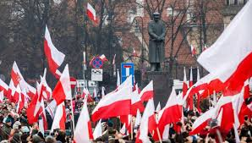
Co roku 11 listopada obchodzimy Narodowe Święto Niepodległości .

Slide 9
WAŻNY CZŁOWIEK DLA POLSKI

Slide 10
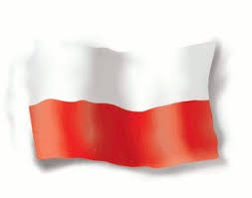
Choć granice niepodległej Polski w 1918 roku zaczynały się dopiero kształtować, 11 listopada 1918 roku pozostaje oficjalnym początkiem odrodzonej po zaborach Rzeczypospolitej.

Slide 11
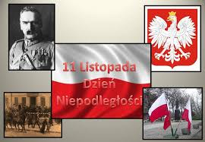
11 listopada to ważny dzień dla nas wszystkich !

